Slide 1
Análisis de cáncer mamario mediante pruebas de hipótesis y regresión lineal
Daniel Felipe López Rubiano
Santiago Higuera Quintero
Departamento de Física
Universidad de los Andes

Slide 2
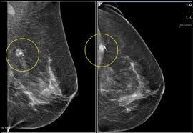
Problema/pregunta
Pregunta: ¿Es posible disminuir la cantidad de procedimientos intrusivos en pacientes con tumores mamarios mediante el análisis de imágenes diagnósticas?
Personas interesadas: Prof Carlos Ávila (hablamos con David Jurado).

Slide 3

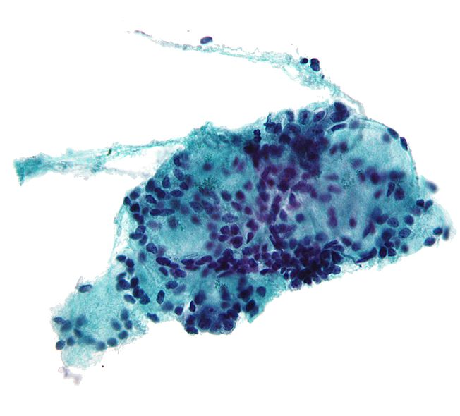
Data Set / Features
El conjunto de datos proviene de la universidad de Wisconsin. Obtenido de Kaggle.
Las características se calcularon desde imágenes digitalizadas de la aspiración con aguja fina de masas mamarias, las características pertenecen a los núcleos celulares presentes en la imagen.
Diez características se calcularon por cada núcleo:
Radio (media de las distancias del centro a puntos en el perímetro celular.)
Textura (desviación estándar de valores de escala de grises)
Perímetro
Área
Suavidad (Variación local de distancias radiales)
Compactación (Perimetro^2/Area-1)
Concavidad (Severidad de porciones cóncavas del contorno)
Simetría
Dimensión fractal (Aproximación de Costa - 1)

Slide 4
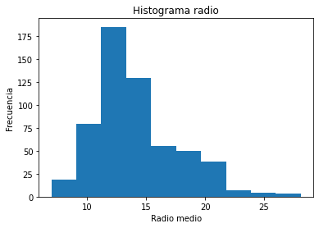
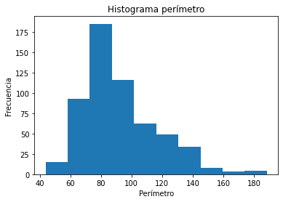
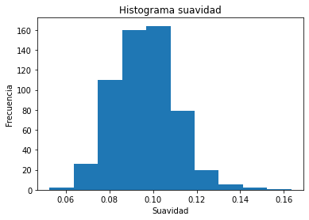
Pruebas de Hipótesis
Quisimos comprobar si varias características de la muestra venían de diferentes distribuciones clasificando los datos
según el diagnóstico. Se realizaron pruebas de hipótesis de diferencia de medias y diferencia de desviaciones estándar usando el método Shuffling para las características medias de las células.
Algunas gráficas de los datos originales más relevantes:

Slide 5
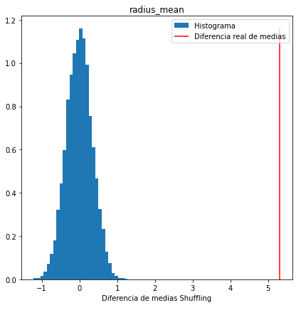
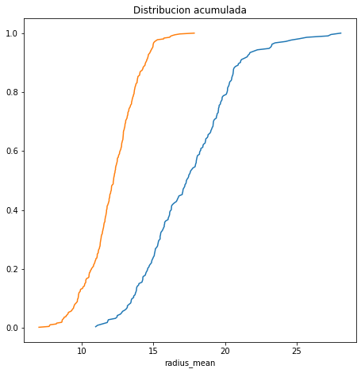
Pruebas de Hipótesis
Radio medio
P-value MEAN: 0.0 , DiffMeans : 5.316

Slide 6
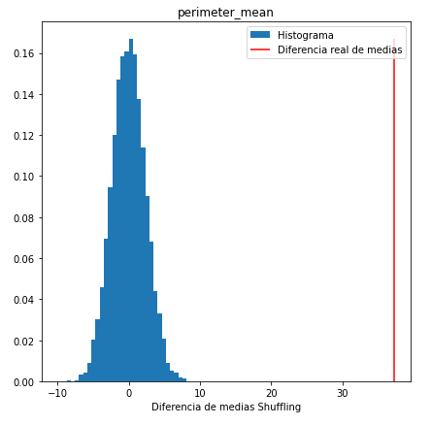
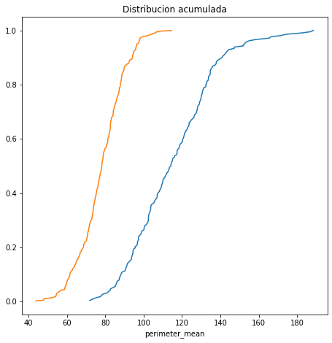
Pruebas de Hipótesis
Perímetro medio
P-value MEAN: 0.0 DiffMeans : 37.289

Slide 7
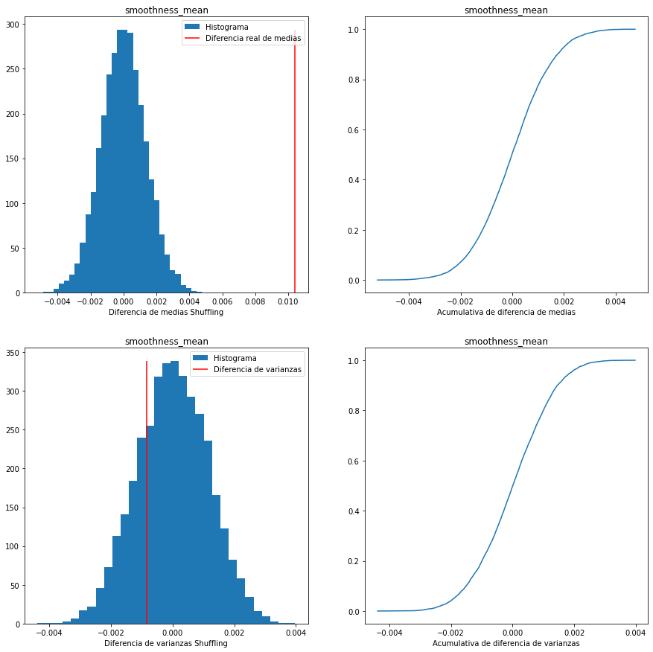
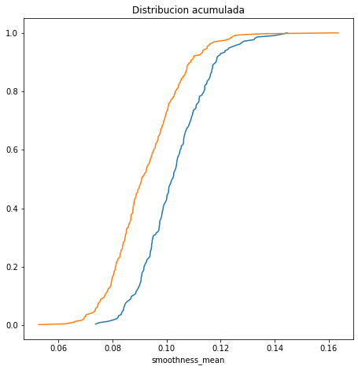
Pruebas de Hipótesis
Suavidad media
P-value MEAN: 0.0 , DiffMeans : 0.0104

Slide 8
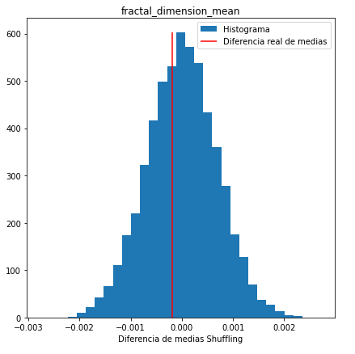
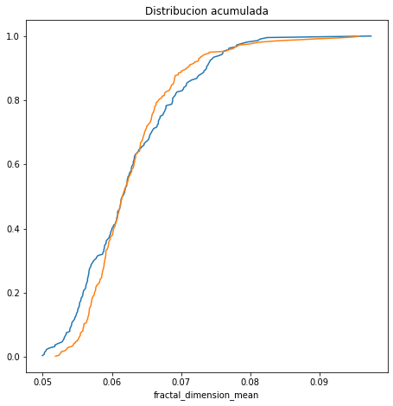
Pruebas de Hipótesis
Dimensión fractal
P-value MEAN: 0.3857 DiffMeans : -0.000187

Slide 9
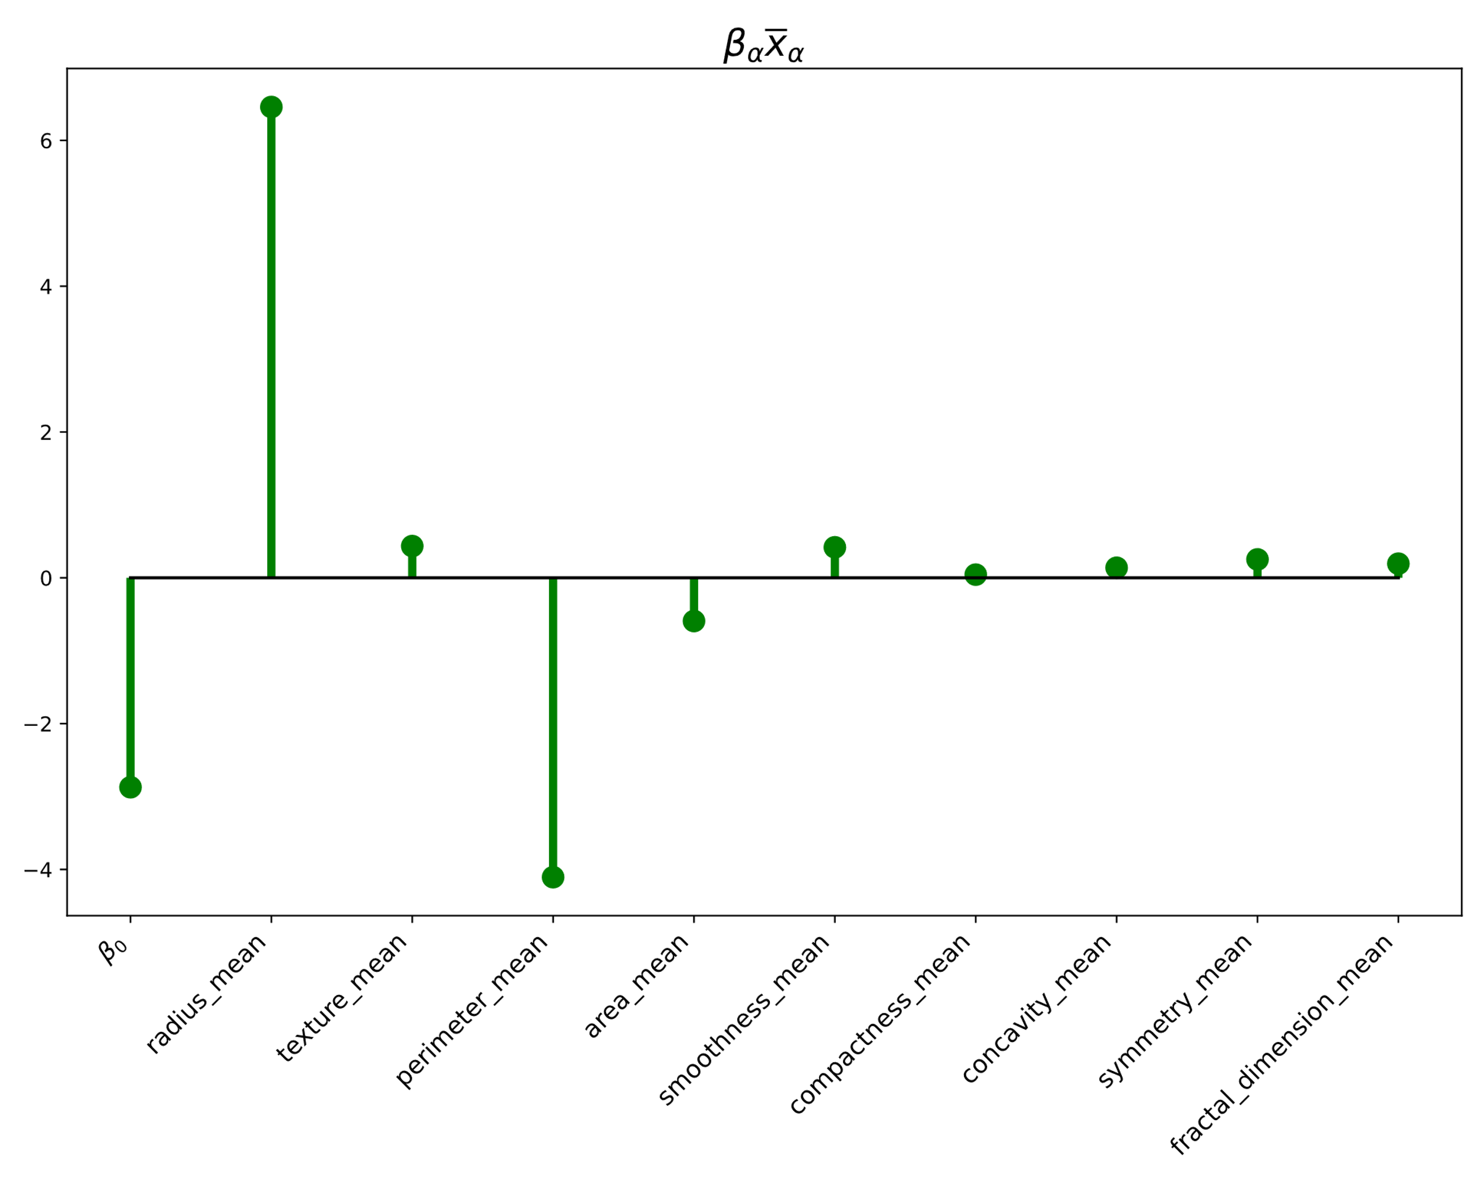
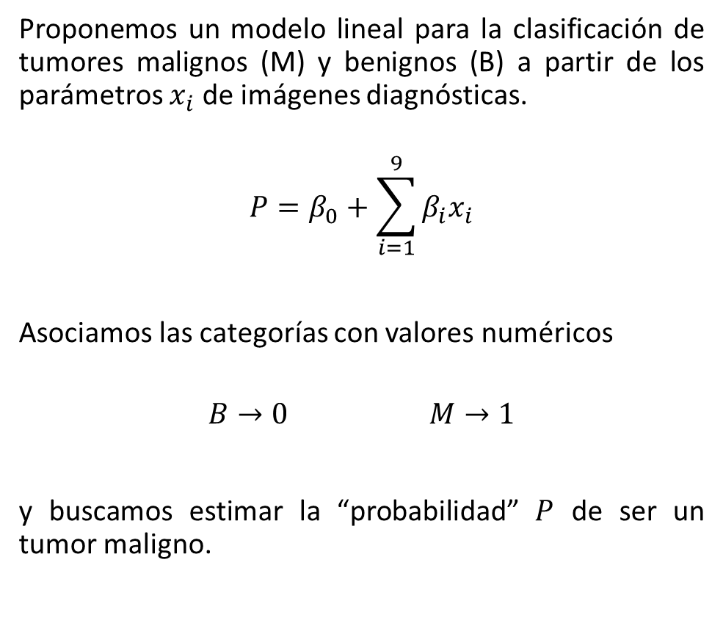
Modelo de Regresión Lineal
Proponemos un modelo lineal para la clasificación de tumores malignos (M) y benignos (B) a partir de los parámetros $x_{i}$ de imágenes diagnósticas.
$$P=β_{0}+\sum_{i=1}^{9}{β_{i}x_{i}}$$
Asociamos las categorías con valores numéricos
$$B→0 M→1$$
y buscamos estimar la “probabilidad” $P$ de ser un tumor maligno.

Slide 10
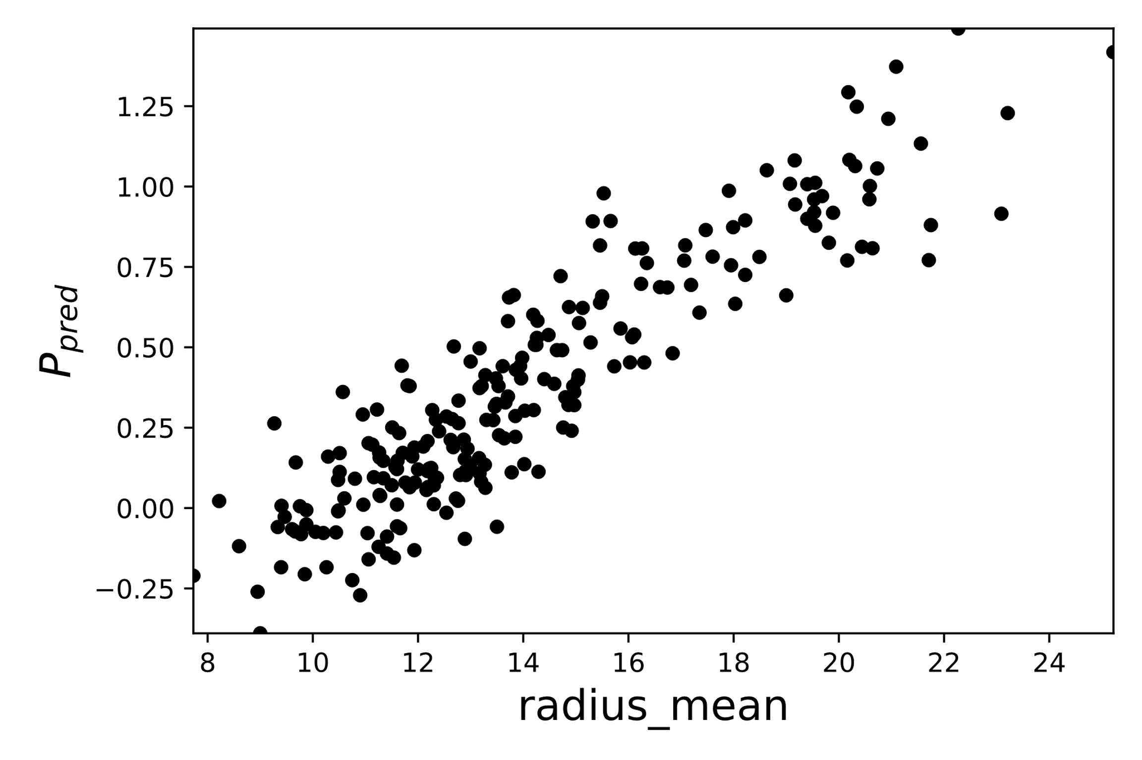
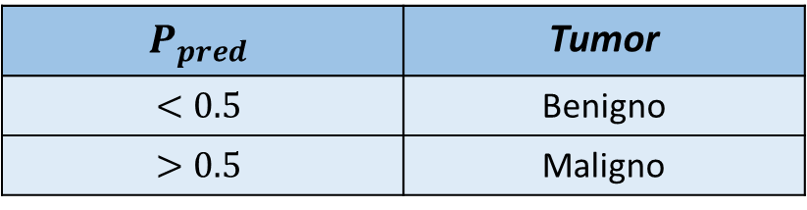

Clasificación
A partir del conjunto de datos de prueba verificamos el modelo
$$R^{2}=0.662$$
y aplicamos la siguiente regla de decisión para determinar el tipo de tumor.
Entrenamiento | Prueba
60% | 40%
$$P_{pred}$$ | Tumor
$$<0.5$$ | Benigno
$$>0.5$$ | Maligno

Slide 11
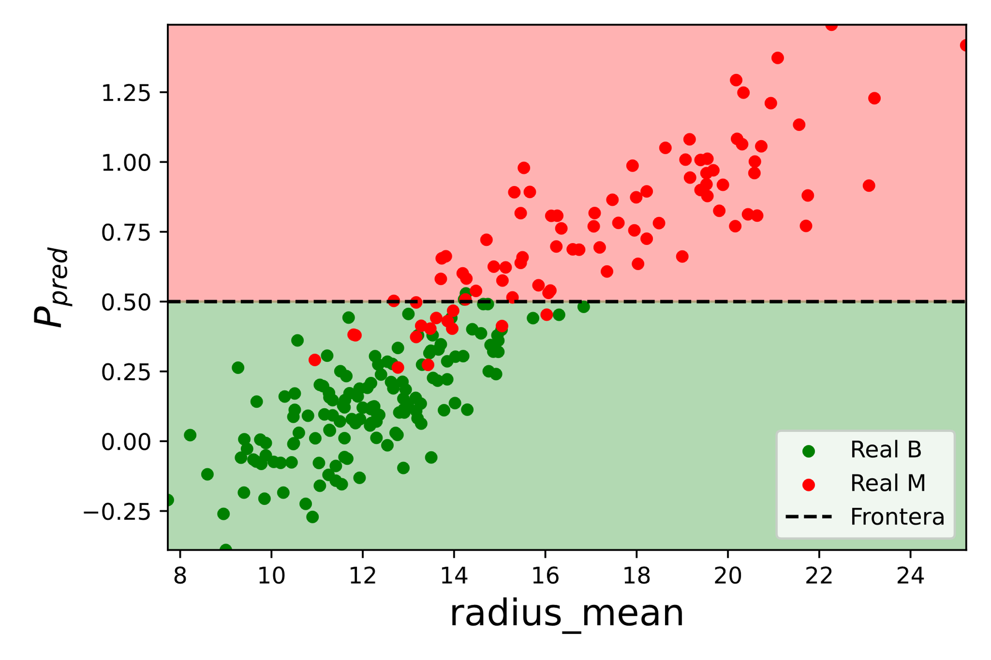
Clasificación
A partir del conjunto de datos de prueba verificamos el modelo
$$R^{2}=0.662$$
y aplicamos la siguiente regla de decisión para determinar el tipo de tumor.
Aciertos | Pos-Neg | Neg-Pos
92.98% | 0.44% | 6.58%
 | 7.02%
$$P_{pred}$$ | Tumor
$$<0.5$$ | Benigno
$$>0.5$$ | Maligno

Slide 12

Conclusiones
Podemos clasificar los tipos de tumores a partir de indicadores de imágenes diagnósticas
Radio
Perímetro
Textura
Área
Control y detección temprana
Clasificación no-intrusiva
Análisis simple

Slide 13
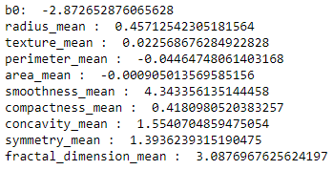
Apéndice
Coeficientes

